Slide 1
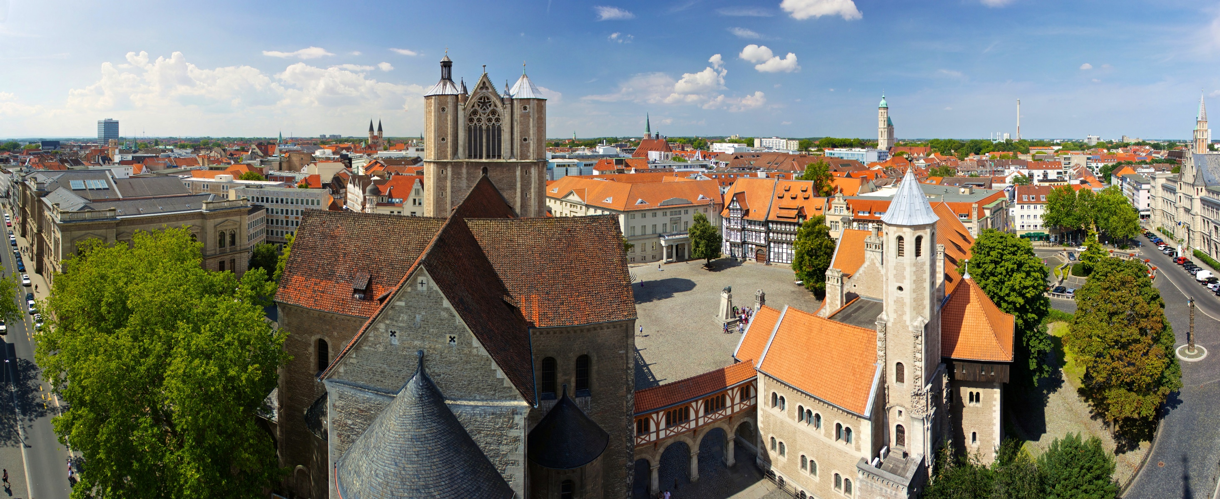

Tätigkeiten im Bereich LSBTI*
in Braunschweig
Braunschweig, 23.08.2021

Slide 2
Koordinationsstelle LSBTI*
Seit 01.10.2019 mit einer 50%-Stelle
Koordinationsstelle LSBTI* der Stadt Braunschweig
Kontaktdaten:
  Mareike Walther
  Sozialreferat
  Koordination LSBTI*
  Schuhstraße 24, 38100 Braunschweig
  Telefon: 0531/470-7370
  E-Mail: lsbti@braunschweig.de

Slide 3
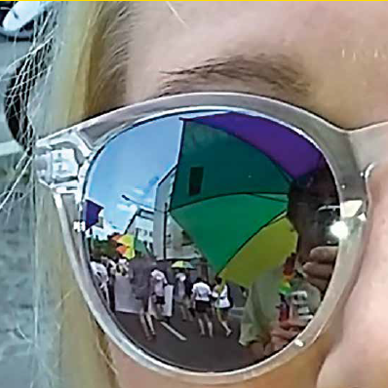
Koordinationsstelle LSBTI*
Ziel:
LSBTI* in Braunschweig unterstützen, selbstverständlicher Teil der Gesellschaft zu werden und dass sie die Möglichkeiten haben sichtbar, offen und ohne Ängste zu leben.
Die Stadt möchte Hindernisse, die dem entgegenstehen beseitigen.

Slide 4
Koordinationsstelle LSBTI*
Aufgaben:
Wahrnehmung von Beratung und Begleitung von Maßnahmen und Projekten in der Verwaltung
Aufklärende Öffentlichkeitsarbeit für eine diskriminierungsfreie Begegnung mit dem Thema
Kommunikation mit der Community: Ansprechperson für Anliegen; Netzwerk stützen und stärken
→ Sprachrohr zwischen Community und Verwaltung

Slide 5
Aktuelle Maßnahmen:
Der Runde Tisch LSBTI* findet halbjährlich statt. Teilnehmend sind: zivilgesellschaftliche Akteur*innen, Stadtverwaltung, Politik
Schwerpunktthemen: Bildung, Gesundheit, Sprache, Corona
Ergebnisse der Sitzungen:
  Durchführung eines Workshops zum Thema Bildung
  Gründung einer AG LSBTI* Bildung (Planung und Umsetzung von Maßnahmen)
  Gründung kurzfristiger AK Fachtag Gesundheit (April 2022)

Slide 6
AG LSBTI* Bildung
Hintergrund: Förderung der Akzeptanz von LSBTI* von klein auf (im Bereich Kita, Schule, Jugend, Erwachsenenbildung), Prävention und Intervention bei Diskriminierung, Mobbing
Mitglieder: VSE e.V., Queer Teachers, intergeschlechtliche Menschen e.V., SCHLAU Braunschweig, Stadtelternrat, LSBTI*-Ansprechperson der Polizei, Braunschweiger AIDS-Hilfe, Netzwerk Gender und Diversity Studies, Verein niedersächsischer Bildungsinitiativen
Ziel: Entwicklung und Durchführung von Maßnahmen

Slide 7

Fachtag für pädagogische Fachkräfte in der Schule
Der Umgang mit dem Thema Homo- und Bisexualität, Trans*- und Intergeschlechtlichkeit stellt viele Schulen vor Herausforderungen.
Warum ist es für Schulen wichtig, sich mit dem Thema auseinanderzusetzen und wie können es pädagogische Fachkräfte thematisieren?
Wie kann ich als Lehrkraft, Schulsozialarbeiter*in oder Schulleitung etwas dazu beitragen, dass lesbische, schwule, bisexuelle, trans* - und intergeschlechtliche (LSBTI*) Schüler*innen die Schule als sicheres Umfeld wahrnehmen können und mehr Akzeptanz erfahren?

Slide 8
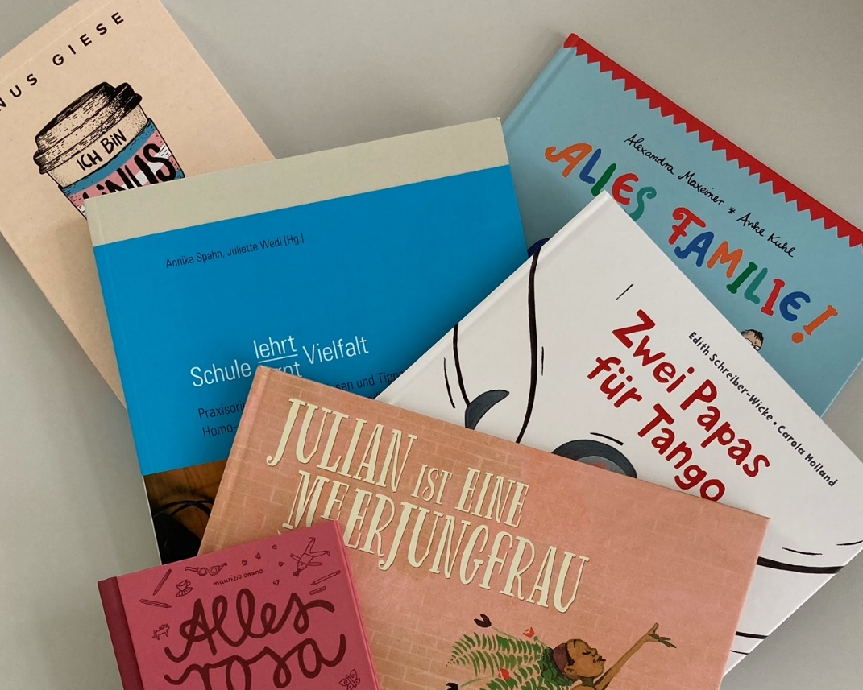
LSBTI*-Medienkoffer
Erstellt gemeinsam mit VSE e.V., Queer Teachers Braunschweig, intergeschlechtliche Menschen e.V.
Finanzierung: Demokratie leben!
3 ausleihbare Koffer für 3 Altersstufen: 0-5, 6-10, 11-16
Vorbild Medienkoffer aus Sachsen-Anhalt
Inhalt:
  Kinder- und Jugendbücher
  Spiele (Malbücher, Memory, Stofftiere)
  Material für pädagogische Fachkräfte
  Filme
Ausleihbar ab Oktober im Medienzentrum vom Fachbereich Schule
Auf lange Sicht ist eine mit der Ausleihe verbundene Fortbildung zur Nutzung denkbar

Slide 9
Weitere Maßnahmen im Bereich Bildung
Einrichtung eines E-Mail-Verteilers für interessierte pädagogische Fachkräfte
Übersicht von LSBTI*-Bildungsmaßnahmen in Braunschweig
Hinweise für kostenlose Fortbildungen für Kitas
Elternarbeit (in Planung)
Direkte Arbeit mit Schulen (in Planung)

Slide 10
Fachtag zum Thema Gesundheit
Für April 2022 ist ein weiterer Fachtag geplant: Geschlechtliche Vielfalt in der Gesundheitsversorgung (vorbehaltlich Finanzierung möglich)
Hintergrund:
  LSBTI* sind nach aktueller Studienlage einem höheren Risiko ausgesetzt, an psychischen Krankheiten zu erleiden (Grund: Diskriminierung oder Angst vor Diskriminierung). Der Gesundheitssektor wird nicht als sicheres Umfeld gesehen, wodurch präventive Gesundheitsmaßnahmen häufig nicht wahrgenommen werden
  Neue Gesetze und Leitlinien für trans*- und intergeschlechtliche Menschen, wie zum Beispiel das OP-Verbot bei intergeschlechtlichen Neugeborenen
Ziel: Medizinische Fachkräfte fortbilden und sensibilisieren für den Umgang mit trans*- und intergeschlechtlichen Menschen und deren Angehörige

Slide 11
Die Stadt als Kooperationspartnerin für Projekte
„Säule der Vielfalt“ – eine Plattform zum Mitreden und Sichtbarmachen auf dem Kohlmarkt im September (Projekt des LSVD)
„Sexualitäten und Geschlechter im Spiegel“ eine Ausstellung über Sexualität und Geschlecht auf der ganzen Welt (Projekt des VNB)
& weitere Projektanfragen

Slide 12
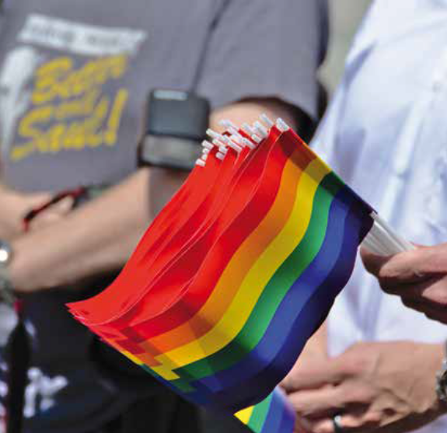
Weitere Maßnahmen:
Beteiligung in der verschiedenen Netzwerken und Arbeitsgruppen (z.B. Begleitausschuss Demokratie leben!, Antidiskriminierungsnetzwerk)
Einrichtung einer AG Diversity in der Stadtverwaltung
Mitarbeit Konzeption Antidiskriminierungsberatungsstelle
Beteiligung der Stadt beim CSD/Sommerlochfestival

Slide 13
Geplante Tätigkeiten
AG Sensibilisierung (im Rahmen Antidiskriminierungsnetzwerk)
Prüfung eines Schwimmangebots für trans*, inter* und nichtbinäre Personen
Weitere Maßnahmen im Bereich Gesundheit
Jugendliche

